Slide 1
Ontwikkelproces PowerBI monitor Zorgdomein

Slide 2
Structuur Ontwikkelproces
Roadmap
Epics
Features
PBI - User Stories
Taken

Slide 3
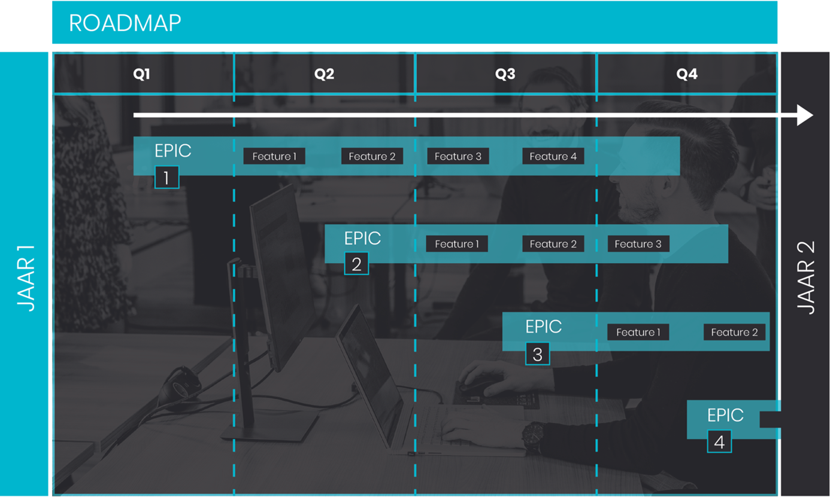
Power BI omgeving - Ontwikkelproces
Roadmap
Stel een data-/ en BI-strategie met daarbij behorende doelen op
Vertaal doelen naar onderwerpen (epics)
Definieer sub onderwerpen (features) en koppel ze aan strategische onderwerpen (epics)
Plan de releases van de BI-oplossing
Verzamel en integreer feedback van stakeholders
Meet de resultaten regelmatig

Slide 4
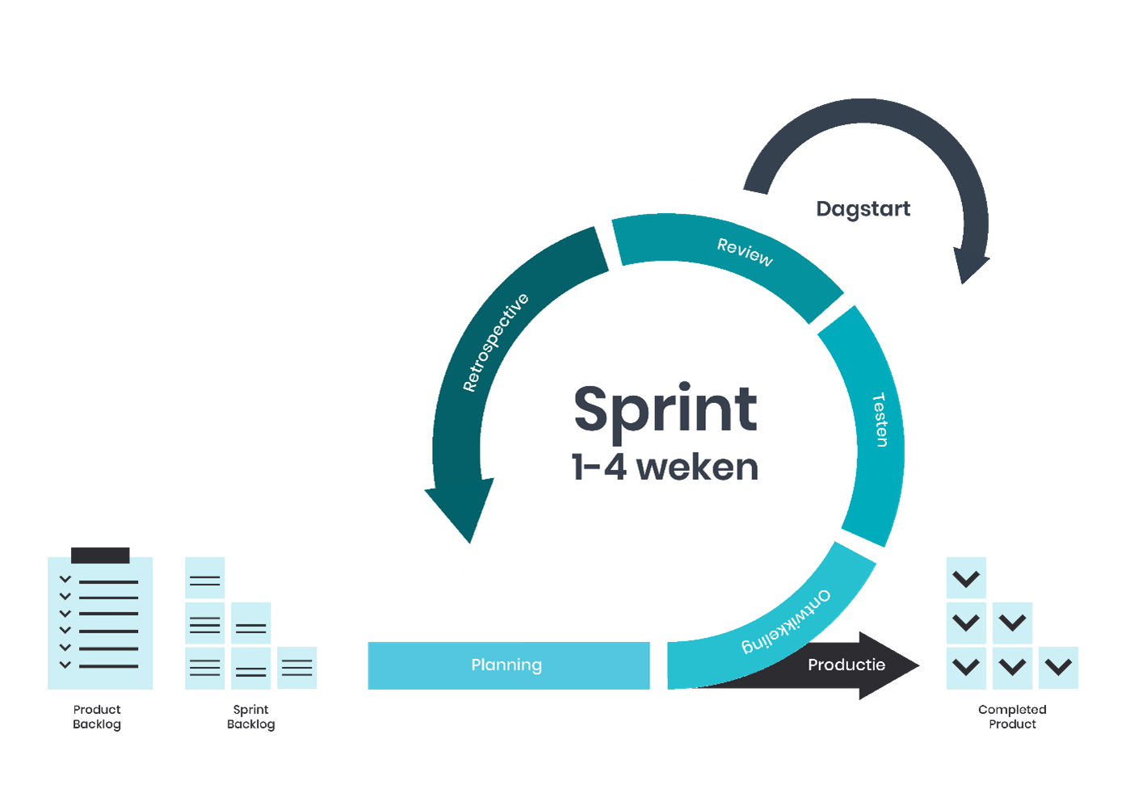
Power BI omgeving - Ontwikkelproces
Het ontwikkelproces – Iteraties (sprints)
Achtergrond: we gaan er vanuit dat we geen ‘dedicated’ data-ontwikkelaar(s) c.q. data-analist(en) hebben voor één beleidsterrein. Iedereen werkt aan meerdere monitors.
Korte iteraties: sprints
Cyclus van 4 weken
Start (begin week 1): sprint planning
Welke PBI’s en taken (user stories) uit de product backlog komen in de sprint backlog?
Afronding (eind week 4): sprint review
Presentatie van het opgeleverde product
Rollen
Product owner
Key User
Data-ontwikkelaar
Data-analist

Slide 5
Power BI omgeving - Ontwikkelproces
De invulling van de iteratie - sprint
Ontwikkeling
Ontwikkelaars beginnen met het bouwen van de dashboards, gebruikmakend van mock data of een ontwikkelingsdatabase.
Basisfunctionaliteit en ontwerpaspecten worden getest in de ontwikkelomgeving.
Testen
In deze fase worden de dashboards grondig getest op functionaliteit, interactie en data-integriteit.
Eventuele bugs die tijdens het testen worden ontdekt, worden opgelost. Dit kan leiden tot korte cycli van ontwikkeling en testen.
Acceptatie
Dashboards worden verplaatst naar de acceptatieomgeving. Hier worden ze getest in een omgeving die lijkt op de productieomgeving.
Stakeholders, zoals eindgebruikers of projectmanagers, beoordelen de dashboards en geven feedback.
Productie
Dashboards worden in de productieomgeving geplaatst.
Na uitrol wordt de werking van de dashboards gemonitord en wordt ondersteuning geboden voor eventuele problemen.
Voorwaarde om dit ontwikkelproces goed te kunnen invullen is PowerBI premium.

Slide 6
Power BI omgeving - Ontwikkelproces
De invulling van de iteratie – 4 wekelijkse sprint
maandag
Dinsdag
Woensdag
Donderdag
Vrijdag
Sprint Planning
Ontwikkelen
Ontwikkelen
Ontwikkelen
Ontwikkelen
Ontwikkelen
Week 1
Maandag
Dinsdag
Woensdag
Donderdag
Vrijdag
Ontwikkelen
Ontwikkelen
Ontwikkelen
Ontwikkelen
Ontwikkelen
Week 2
Maandag
Dinsdag
Woensdag
Donderdag
Vrijdag
Ontwikkelen
Ontwikkelen
Ontwikkelen
Testen
Testen
Week 3
Maandag
Dinsdag
Woensdag
Donderdag
Vrijdag
Accepteren
Accepteren
Accepteren
Aanpassingen
Productie
Sprint Review
Ontwikkelen
Testen
Accepteren
Productie
Week 4

Slide 7
Power BI omgeving - Ontwikkelproces
Voorbereiding van een iteratie (Sprint)
Backlog updaten
Product owner verzamelt nieuwe verzoeken via key users.
Product owner vertaalt de verzoeken naar nieuwe / aanpassing in rapporten (Features).
Product owner omschrijft verzoeken zodanig dat deze in lijn liggen met de doelen binnen het domein.
Product owner en key users gebruiken o.a. het teamoverleg (business) hiervoor.
Verfijnen user stories
Verzoeken uitwerken in PBI’s (user stories).
User stories zijn helder en beknopt geformuleerd.
User stories zijn beschreven vanuit gebruikersperspectief.
User story wordt voorzien van:
Acceptatiecriteria
Definition of Done
Tijdsinschatting
Dit is een samenwerking tussen product owner, key user en analyseteam (business in de lead).
Backlog prioriteren
Backlog wordt geprioriteerd op basis van prioriteit en urgentie.
Dit gebeurt in de spint overleggen (sprint planning en sprint review).

Slide 8
Overleggen
Power BI omgeving - Ontwikkelproces

Slide 9
Power BI omgeving - Ontwikkelproces
Overleggen ter voorbereiding op de iteratie (Sprint)
Teamoverleg (business)
Tijdens het teamoverleg halen de key users de wensen op binnen het team en beschrijven deze hoog-over
Deze wensen worden beoordeeld door de product owner die bepaalt of de wens in detail beschreven kan worden en dus doorgevoerd kan worden
Requirement sessie
De product owner initieert een overleggen om de wensen te bespreken en de requirements te bepalen. Op basis daarvan worden de user stories beschreven, wat een samenwerking is tussen key user – producteigenaar – analyseteam. De business is hierbij in de lead.
Requirement sessie
Deelnemers
Product owner
Key user(s)
Analyseteam (data analist / data ontwikkelaar)
Op verzoek: genodigden (bijv. business overig / lid regieteam)
Doel:
Ophalen van requirements en informatie om user stories en epics te vullen.
Voorbereiding:
PO: Up-to-date product backlog
KU: Opgehaalde behoeften, wensen en feedback.
KU: Evt. juiste personen aanhaken.
Duur: één keer per maand 2 uur (vóór sprint planning)
Agenda: Verschilt

Slide 10
Power BI omgeving - Ontwikkelproces
Overleggen gedurende de iteratie (Sprint)
Sprint planning: DevOps overleg
Sprint review
Deelnemers
Product owner
Analyseteam (data analist / data ontwikkelaar)
Doel: Backlog omvormen in een sprint backlog en bijbehorende planning
Voorbereiding:
Product owner:
Epics uitwerken
User stories uitwerken
Duur: één keer per maand 2 uur
Agenda:
User stories selecteren
Implementatiedetails bespreken
Afhankelijkheden en obstructies
Tijdsinschatting
Taken maken o.b.v. user stories
Sprint-backlog formuleren
Back-end taken uitwerken
Deelnemers
Product owner
Data analist
Key user(s)
Op verzoek: genodigden (business / afd. Informatie)
Doel:
Resultaten van sprint presenteren aan betrokkenen
Feedback ophalen en eventueel naar de backlog doorzetten
Voorbereiding:
Data analist: demo voorbereiden
Duur: één keer per maand 30 minuten
Agenda:
Korte samenvatting van doelen en context
Presentatie van data analist: wat valt op/wijkt af
Feedback sessie
Review van (nieuwe) backlog

Slide 11
Power BI omgeving - Ontwikkelproces
Overkoepelende overleggen
PowerBI overleg
Product owners overleg
Deelnemers
Leden datateam die zich met PowerBI bezighouden.
Doel:
Breedteoverleg om de algehele ontwikkelingen binnen het team te bespreken en af te stemmen.
Met inachtneming van de backlog controleren of er niet te veel overlap zit tussen bepaalde ontwikkelingen.
Voorbereiding:
Best practice voorbereiden.
Conclusie van meenemen.
Duur: één keer per week 45 min
Agenda:
Divers, o.a. wie werkt aan welke monitor maar ook: waar lopen we inhoudelijk tegenaan.
Deelnemers
Product owners BI monitors
Lid regiegroep datateam
Programmamanager IGA
Doel:
Breedteoverleg om de staat van de epics te bespreken.
Met inachtneming van de opgehaalde requirements kijken of er overeenkomsten zijn, zorgen dat werk niet dubbel wordt gedaan.
Voorbereiding:
Collectieve backlog aanvullen.
Strategische input ophalen.
Gezamenlijke roadmap bepalen en controleren op basis van maandelijkse overleggen.
Duur: één keer per maand 1 uur (op termijn wellicht 1x per 2 maanden)
Agenda:
Overall prioritering en afstemming hierover

Slide 12
Power BI omgeving - Ontwikkelproces
Andere overleggen
Productoverleg
Strategisch productoverleg
Deelnemers
Product owner
Data analist / data ontwikkelaar
Lid regiegroep datateam
Doel:
Huidige staat van producten bespreken (productoverleg)
Optimalisatiemogelijkheden voor samenwerkingen en producten uitwerken.
Roadmap bepalen vanuit de “aanbod” kant, is het haalbaar, zo ja welke middelen hebben we nodig?
Voorbereiding:
Data-analist bereidt korte stand van zaken voor
Product owner geeft inzicht vanuit businesskant, ideeën t.a.v. roadmap (globaal)
Duur: één keer per kwartaal, 1 uur
Agenda:
Bespreking stavaza monitor
Uitzoomen: is dit (nog steeds) het product dat we voor ogen hadden? Wat is qua doorontwikkeling wenselijk en haalbaar?
Deelnemers
Product owner
Programma- en lijnmanager
Lid regiegroep datateam
Programmamanager IGA
Coördinatoren business
Op verzoek: genodigden (bijv. data-analist)
Doel:
Strategische lijn product overleggen.
Roadmap bepalen vanuit de strategische invalshoek.
Voorbereiding:
Indien gewenst: korte presentatie door product owner / lid regiegroep, incl. roadmap
Duur: één keer per kwartaal, 1 uur
Agenda:
Bespreking stavaza monitor
Uitzoomen: is dit (nog steeds) het product dat we voor ogen hadden? Wat is qua doorontwikkeling wenselijk en haalbaar i.k.v. strategische ontwikkelingen?

Slide 13
Power BI omgeving - Ontwikkelproces
Overlegstructuur – Capaciteit (overleg + voorbereiding)
Overleg | Frequentie | Duur | PO | KU | Overig business | Data analist | Data ontwikkelaar | Programma-/ lijnmanager | Lid regiegroep | PM IGA
Teamoverleg business | 1x per maand | 30 min | 1 uur | 1 uur | 30 min | - | - | - | - | -
Requirementsessie | 1x per maand, vòòr sprint planning | 2 uur | 3 uur | 4 uur | Indien gewenst | 4 uur | 3 uur | - | Indien gewenst | -
DevOps: Sprint planning | 1x per maand (begin) | 2 uur | 3 uur | - | - | 3 uur | 2 uur | - | - | -
Sprint review | 1x per maand (eind) | 30 min | 1 uur | 30 min | 30 min | 1 uur | 30 min | - | - | -
PowerBI overleg | 2x per maand | 45 min | - | - | - | 22,5 uur | 22,5 uur | - | - | -
Product owners overleg | 1x per maand | 1 uur | 1 uur | - | - | - | - | - | 1 uur | 1 uur
Productoverleg | 1x per kwartaal | 1 uur | 33 min | - | - | 1 uur | 33 min | - | 33 min | -
Strategisch productoverleg | 1 keer per kwartaal | 1 uur | 33 min | - | Coördinatoren | Indien gewenst | - | 33 min | 33 min | 33 min
Totaal per maand |  |  | 9,7 uur | 5,5 uur | 1 uur | 9,2 uur | 6,2 uur | 0,3 min | 1,7 uur | 1,3 uur

